Slide 1
グシャの世界史探究授業 ローマ⑬
ローマ文化③
（文学、歴史、哲学、自然科学）
ローマがその後に影響を与えた精神文化とは？

Slide 2
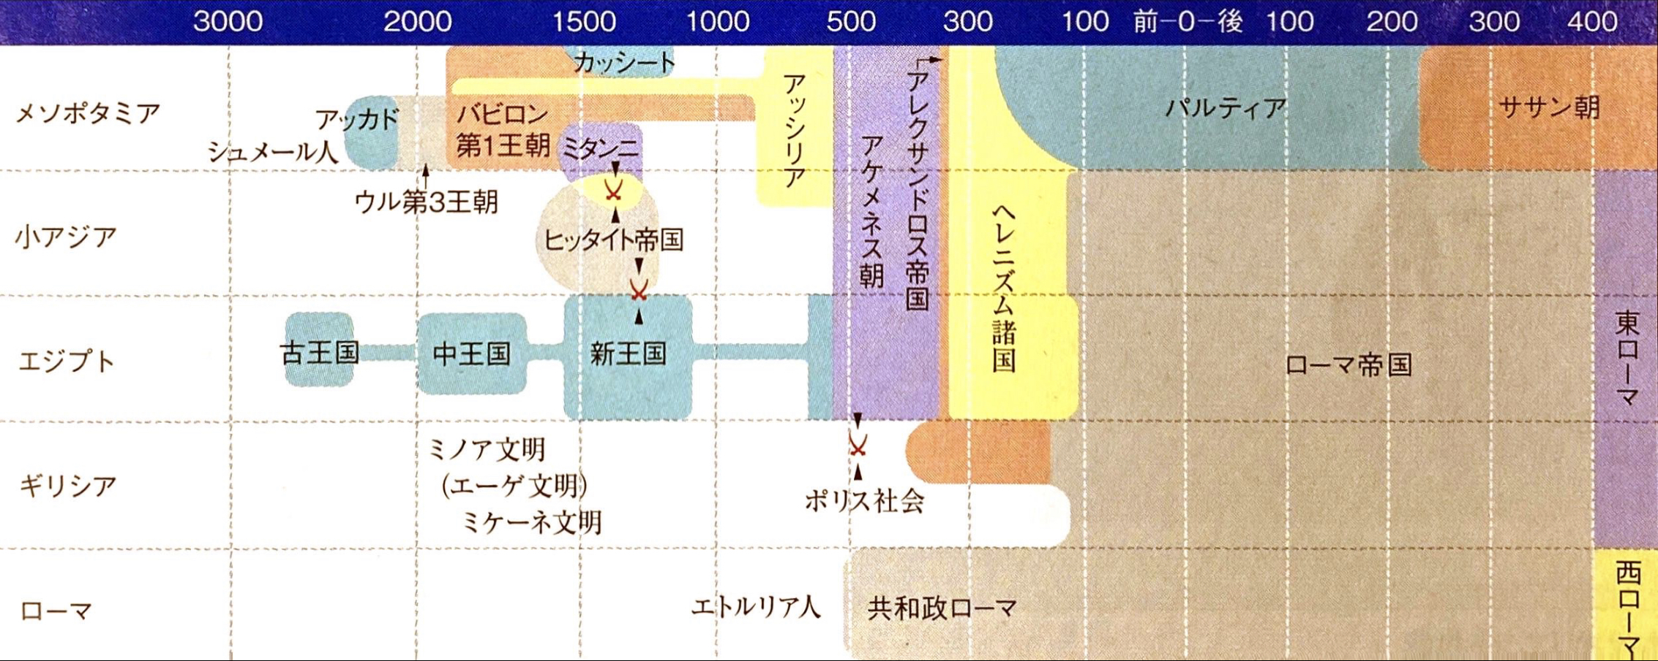
ここ
資料：『詳説世界史研究』山川出版社

Slide 3
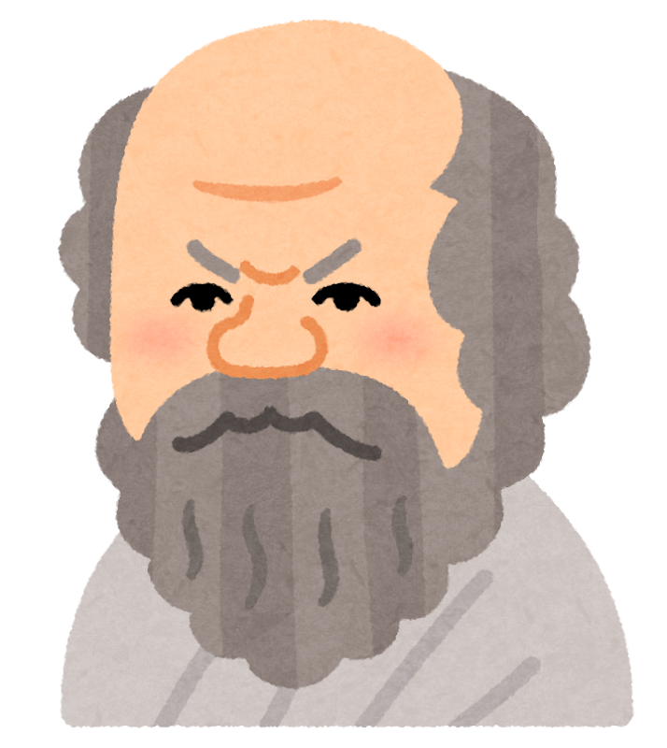
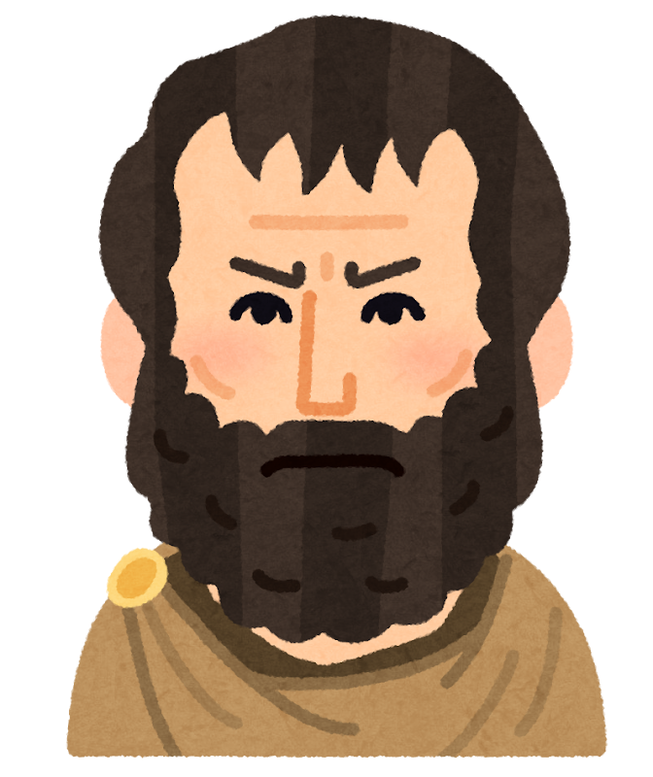
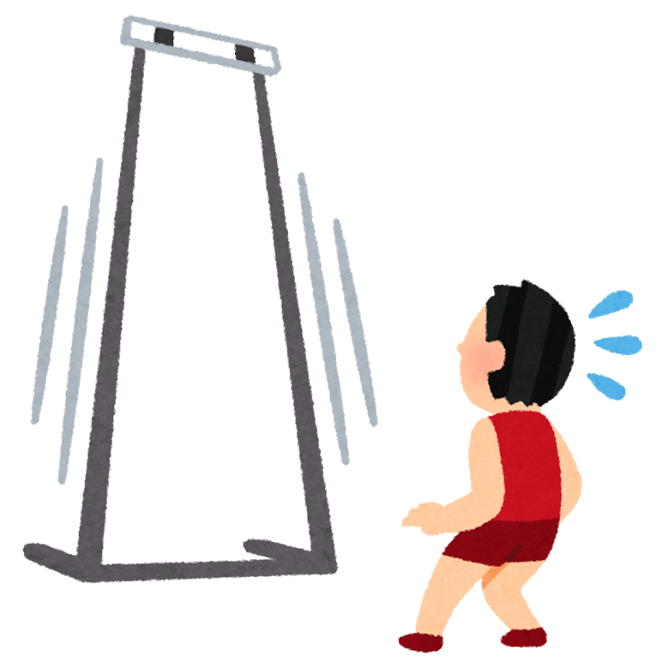
ローマ
ギリシア
影響大
文学ではギリシア文学を超えることはできず
愛好
ラテン語に
翻訳して文学化

Slide 4
文学
ウェルギリウス
『アエネイス』：ローマ建国とアウグストゥス賛美
『叙情詩集』：日常会話からローマ人の人間姿を表現
ホラティウス
『転身譜』：神話 『恋の技法』：性愛技法
オウィディウス

Slide 5
歴史・地理
ポリビオス
『歴史』：ローマの強大化を分析、政体循環史観
『ローマ建国史』：ローマ建設からアウグストゥス
リウィウス
『ガリア戦記』：散文形式、ガリア遠征の記録
カエサル

Slide 6
歴史・地理
『年代記』：帝政史を批判
『ゲルマニア』：ゲルマン人の社会、政治
タキトゥス
『対比列伝』：ギリシア・ローマの英雄を対比
プルタルコス
『地理誌』：地中海世界とその周辺地域の地誌
ストラボン

Slide 7
哲学
キケロ
ストア派学者 → 雄弁が近代政治演説に影響
ストア派学者 → ネロ帝を支えたが、自殺
セネカ
マルクス＝アウレリウス＝アントニヌス帝に影響
エピクテトス
マルクス＝アウレリウス＝アントニヌス
哲人皇帝（ストア派）、『自省録』

Slide 8
自然科学
プリニウス
『博物誌』：自然と地理についての百科事典
天動説 → その後、約1,500年間定説に
プトレマイオス

Slide 9
ローマ文化③（文学、歴史、哲学、自然科学）
文学
・ウェルギリウス：『アエネイス』
・ホラティウス：『叙情詩集』
・オウィディウス：『転身譜』『恋の技法』
歴史・地理
・ポリビオス：『歴史』
・リウィウス：『ローマ建国史』
・カエサル：『ガリア戦記』
・タキトゥス：『年代記』『ゲルマニア』
・プルタルコス：『対比列伝』
・ストラボン：『地理誌』

Slide 10
ローマ文化③（文学、歴史、哲学、自然科学）
哲学
・キケロ：ストア派、雄弁家
→ 近代政治の演説に影響
・セネカ：ストア派、ネロ帝を支える
・エピクテトス
：マルクス＝アウレリウス＝アントニヌス帝に影響
・マルクス＝アウレリウス＝アントニヌス：『自省録』
自然科学
・プリニウス：『博物誌』
・プトレマイオス：天動説

